Slide 1

1
Дыхательная система
Заболевания органов дыхания

Slide 2
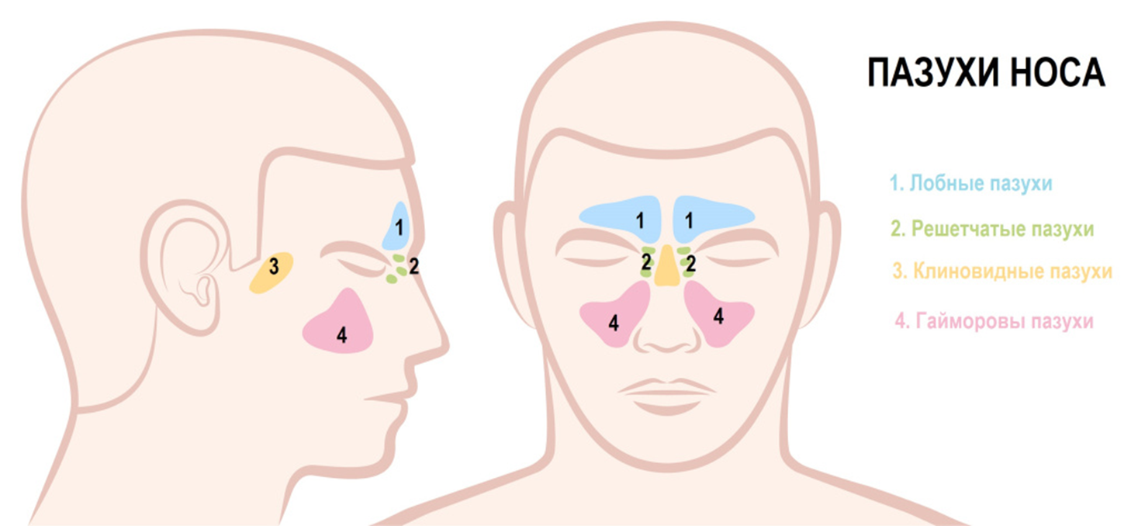
Синусы — это воздухоносные полости в костях черепа, соединённые с полостью носа. Основные синусы:
• гайморовы (верхнечелюстные)
• лобные (фронтальные)
• решётчатые
• клиновидные

Slide 3

Функции синусов
Увлажнение и согревание воздуха .Слизистая синусов и носа подготавливает воздух для дыхательных путей.
Фильтрация воздуха. Слизь задерживает вирусы, бактерии и пыль.
Облегчение веса черепа. Полости содержат воздух, делая кости легче.
Формирование голоса (резонанс). Синусы усиливают звучание голоса.
Защита (амортизация). Воздушные полости смягчают удар при травмах лица

Slide 4

Синусит — воспаление слизистой оболочки одной или нескольких придаточных пазух носа.
Основные виды:
• Гайморит — воспаление гайморовых пазух
• Фронтит — воспаление лобных пазух
Симптомы синусита
• заложенность носа
• затруднённое носовое дыхание
• головная боль, тяжесть в области пазух
• боль при наклоне головы
• слизисто-гнойные выделения
• снижение обоняния
• температура (чаще при бактериальном процессе)

Slide 5
Тонзиллит — это воспаление нёбных миндалин (гланд).
Может быть острым (ангина) или хроническим.
Миндалины — это часть иммунной системы.
Они состоят из лимфоидной ткани и выполняют функции:
защищают организм от вирусов и бактерий, попадающих через рот и нос
содержат лимфоциты и фагоциты — клетки, которые убивают микробы
являются «первой линией обороны» дыхательных путей
участвуют в формировании иммунитета у детей
Нёбные миндалины (гланды) находятся:
• в ротоглотке,
• по обеим сторонам зева,
• между передней и задней нёбными дужками.

Slide 6
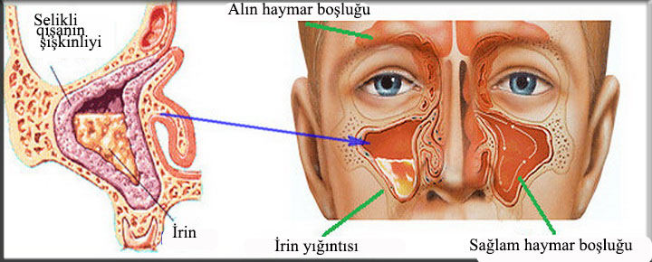

Slide 7


Slide 8

Аденоид — это увеличение и разрастание лимфоидной ткани в области перехода носовой полости в носоглотку. При выраженной гипертрофии аденоид может значительно суживать просвет носоглотки и затруднять носовое дыхание, вызывая храп, частые простуды и снижение слуха. Чтобы предотвратить прогрессирование аденоидита и тонзиллита, важно своевременно проводить лечение — консервативное (без операции), или же хирургическое ( если изменения сильно выражены)
• Ангина — острое воспаление нёбных миндалин.
• Ларингит — воспаление слизистой гортани.
• Бронхит — воспаление бронхов
• Трахеит — воспаление трахеи

Slide 9
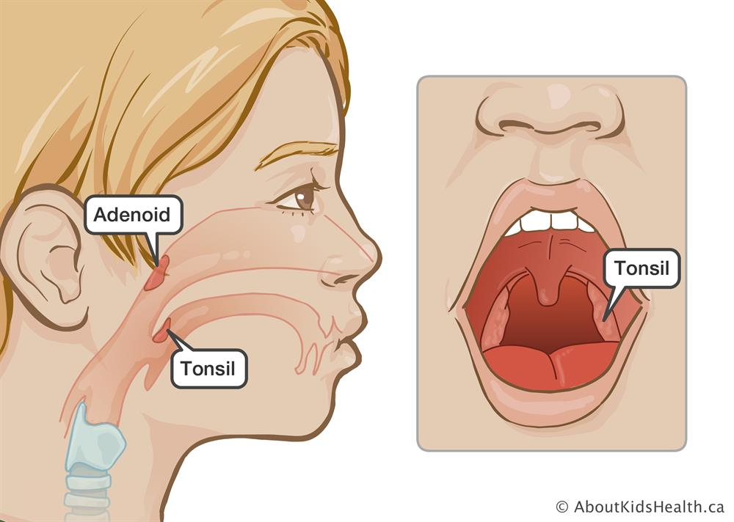

Slide 10
Бронхиальная астма – это хроническое неинфекционное заболевание дыхательных путей воспалительного характера. Приступ бронхиальной астмы часто развивается после предвестников и характеризуется коротким резким вдохом и шумным длительным выдохом. Обычно он сопровождается кашлем с вязкой мокротой и громкими свистящими хрипами. Методы диагностики включают оценку данных спирометрии, пикфлоуметрии, аллергопроб, клинических и иммунологических анализов крови. В лечении используются аэрозольные бета-адреномиметики, м-холинолитики, при тяжелых формах заболевания применяются глюкокортикостероиды.
Наиболее опасными провоцирующими факторами для развития бронхиальной астмы являются экзогенные аллергены. Самыми распространенными аллергенами являются бытовые аллергены – это домашняя и книжная пыль, пыльца растений, шерсть, перхоть животных, аллергены растительного происхождения и пищевые аллергены. Инфекционные факторы тоже являются важным звеном в этиопатогенезе бронхиальной астмы, так как микроорганизмы, продукты их жизнедеятельности могут выступать в качестве аллергенов, вызывая сенсибилизацию организма. Такие факторы, как переохлаждение, отягощенная наследственность и стрессовые состояния тоже занимают одно из важных мест в этиологии бронхиальной астмы

Slide 11
Основные симптомы астмы
• свистящие хрипы
• эпизодическая одышка
• кашель, особенно ночью и под утро
• чувство тяжести и давления в груди
• затруднённый выдох
• приступообразность
• усиление симптомов на холоде, при контакте с аллергеном, после нагрузки

Slide 12
Опасные признаки (повод срочно вызвать скорую)
• выраженная одышка
• посинение губ и кожи (цианоз)
• затруднённый вдох и выдох
• учащённый пульс, холодный пот
• ощущение паники
• отсутствие эффекта от ингалятор

